Slide 1
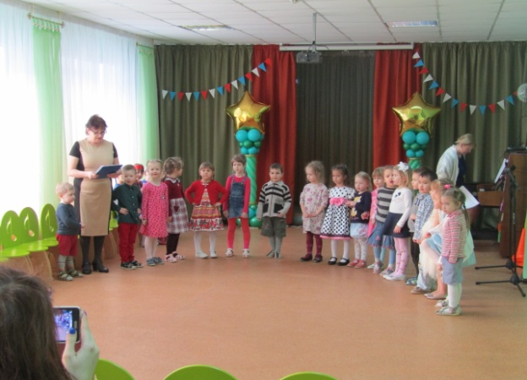
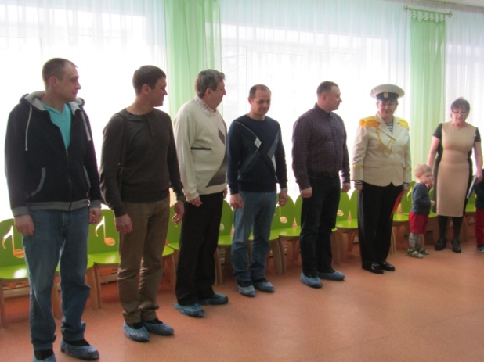
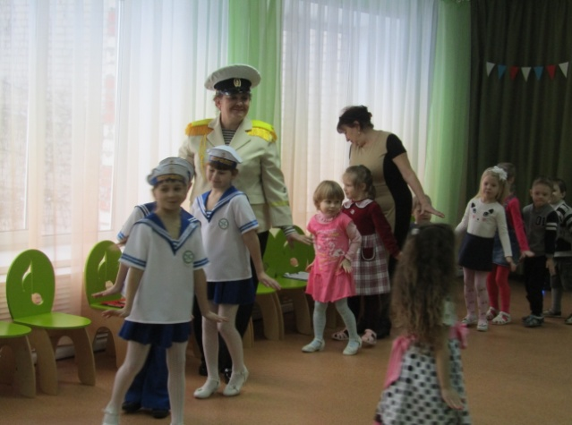
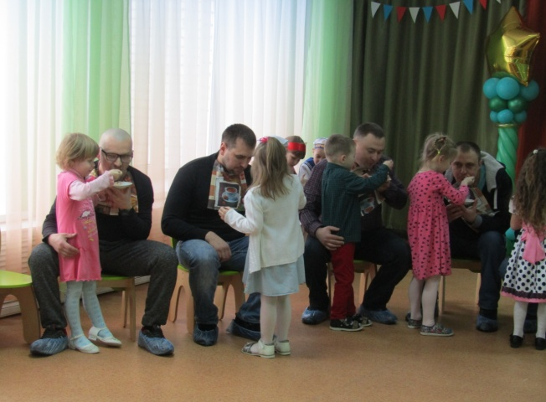
Группа № 7
«Ландыши
С 23 Февраля Папу поздравляю. Знай, что я тебя люблю, Крепко обнимаю.

